Slide 1
Απολογιστικά στοιχεία ρυθμίσεων εξωδικαστικού 2024
Γενική Γραμματεία Χρηματοπιστωτικού Τομέα και Διαχείρισης Ιδιωτικού Χρέους
Υπουργείο Εθνικής Οικονομίας και Οικονομικών
Ελληνική Δημοκρατία

Slide 2
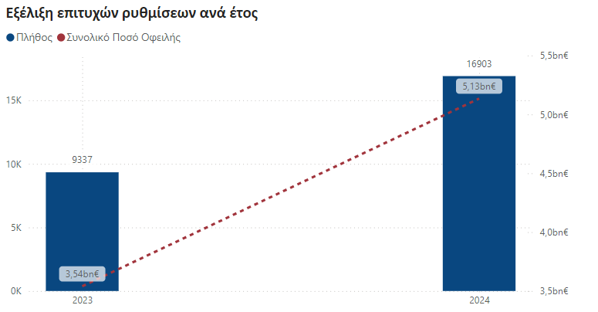
Ραγδαία η άνοδος των ρυθμίσεων του εξωδικαστικού μηχανισμού το 2024
Πραγματοποιήθηκαν 16.903 ρυθμίσεις ύψους αρχικών οφειλών €5,13 δις
Ραγδαία άνοδος το 2024

Slide 3
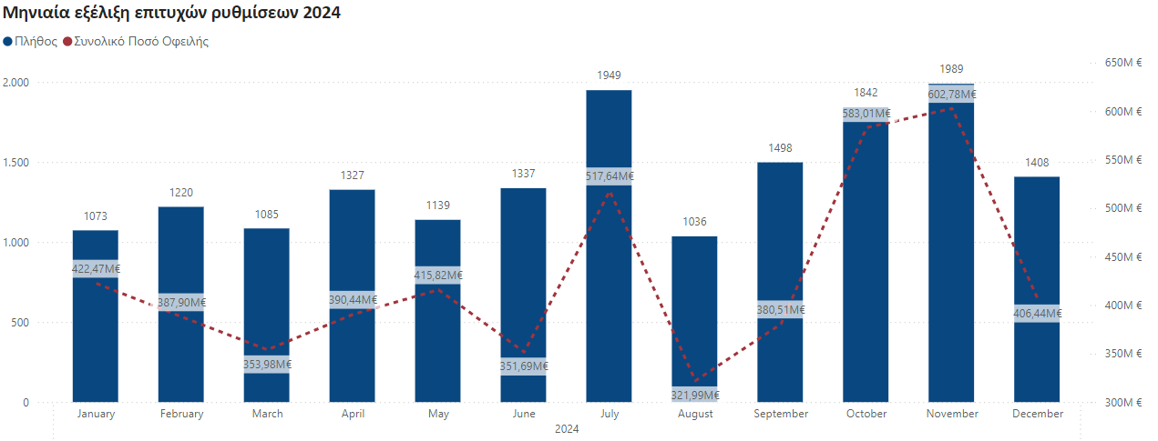
Η μηνιαία αποτύπωση των ρυθμίσεων δείχνει τα υψηλά επίπεδα και την αποδοτικότητα των συνεχών βελτιωτικών νομοθετικών κινήσεων
Το ιστορικό υψηλό σημειώθηκε τον Νοέμβριο του 2024, τόσο σε πλήθος ρυθμίσεων (1.989) όσο και σε σύνολο οφειλών (€602,78 εκ.)
Μηνιαία αποτύπωση

